Slide 1
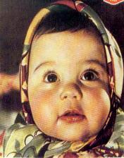
ПРАВА РЕБЕНКА
Озерова Лариса Николаевна,
заместитель директора
по общим вопросам
МБУ ЦРДПиМ «Прометей»
г.Ноябрьск ЯНАО

Slide 2
20 ноября 1989 года Генеральная Ассамблея ООН приняла конвенцию о правах ребёнка. Она является международным документом и закрепляет равные права детей и подростков.

Slide 3
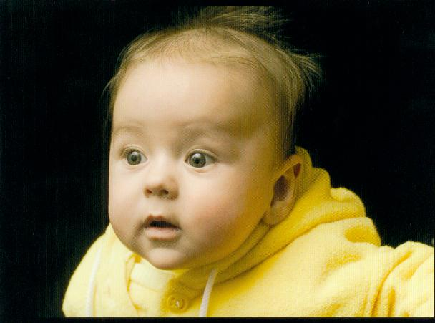
Каждый ребёнок имеет право на имя. Семья новорожденного даёт ему свою фамилию, отчество и эти сведения записывают в специальный документ – свидетельство о рождении.

Slide 4
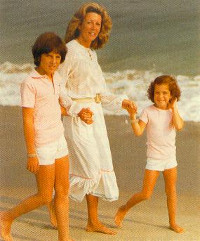
Каждый ребёнок имеет право на жизнь и личную неприкосновенность. Всё начинается с прав на жизнь. Это первый шаг на пути в будущее.

Slide 5
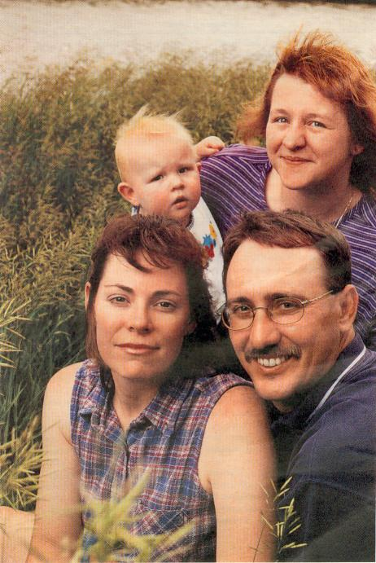
За жизнь ребёнка в первую очередь отвечают родители

Slide 6
Каждый ребёнок в нашей стране имеет право на бесплатное образование

Slide 7
Право на отдых

Slide 8
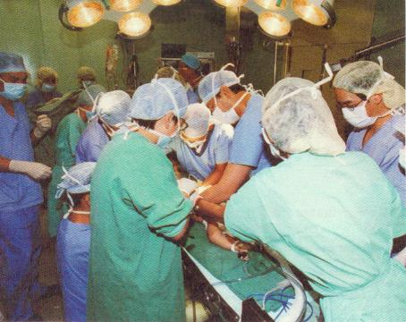
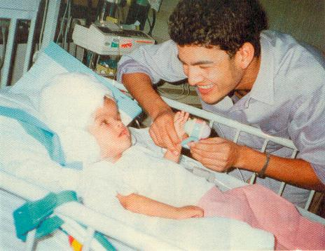
Право на медицинский уход
врачи спасут, вылечат маленького, если он заболеет.

Slide 9
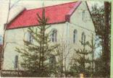
Право на жилище и его неприкосновенность

Slide 10
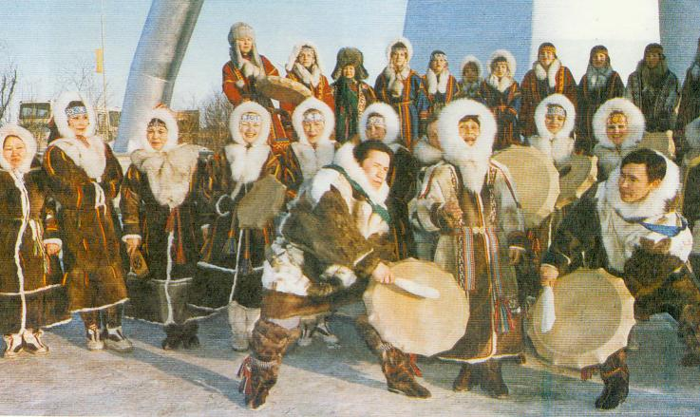
Дети имеют право говорить на своем родном языке, исповедовать религию, соблюдать обряды своей культуры

Slide 11
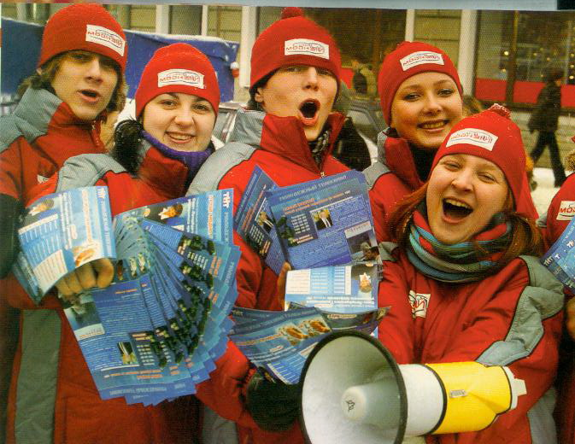
Дети имеют право выражать свое мнение

Slide 12
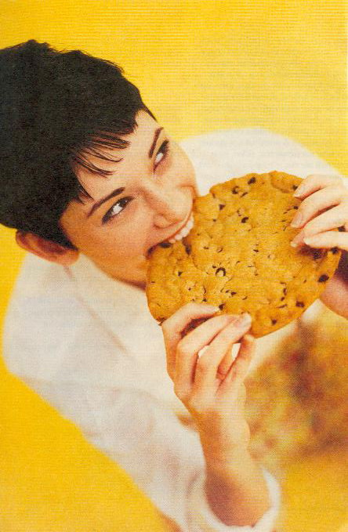
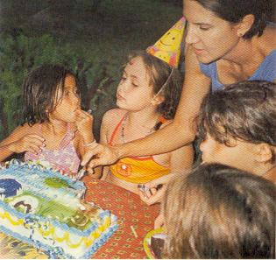
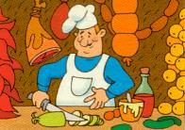
Имеют право на достаточное питание

Slide 13
Литература
Нормативно-правовые акты:
1. Конвенция о правах ребенка
2. Конституция Российской Федерации
3. Семейный Кодекс РФ
4. Трудовой Кодекс РФ
5. Уголовный Кодекс РФ
6. Уголовно-процессуальный Кодекс РФ
7. Федеральный закон «Об образовании»
8. Федеральный закон «Об основных гарантиях прав ребенка в РФ»
9. Федеральный закон «О свободе совести и религиозных объединениях»

